Slide 1
20.06.18
201635008 박이준
201735017 심재정
201735022 윤지혜

Slide 2
01. 퀴즈 추가

Slide 3
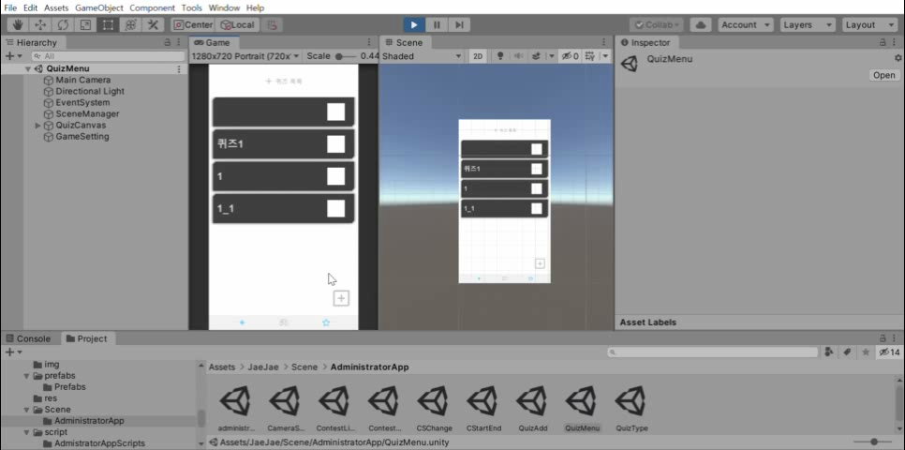

Slide 4
02. 수정 사항

Slide 5
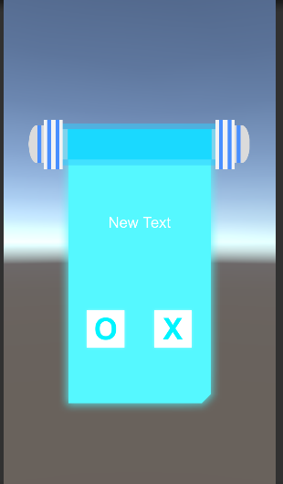
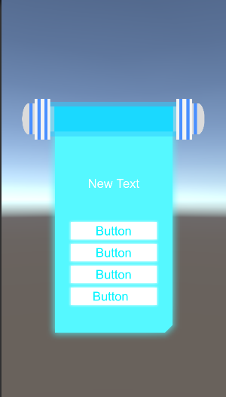
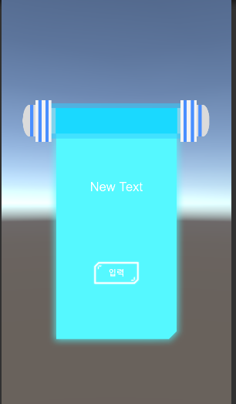
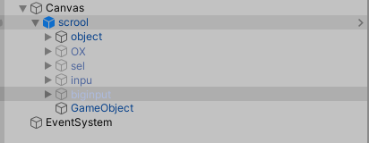
3D -> UI
Ar 인식 시 3D 스크롤의 위치,버튼 관련하여 문제가 생겨 UI로 수정

Slide 6

뒤끝서버
뒤끝베이스는 별도의 서버 개발 없이 간단히 SDK만 붙여 사용할 수 있는 게임서버
실시간 랭킹
Binary file -> json 수정(코드 조각 모음)

Slide 7
안드로이드 스튜디오 개발
시간 부족
편집 도구 구현

